Slide 1
Министерство образования РМ.
Портфолио
Филипповой Виктории Александровны
Воспитателя МАДОУ «Детский сад №82 комбинированного вида»
г.о.Саранск.
Дата рождения: 27.10.1978г
Профессиональное образование: высшее.
МГПИ им. М. Е. Евсевьева 2001 г.
Квалификация- учитель начальных
классов, по специальности
«Педагогика и методика
начального образования»
Наличие квалификационной категории: первая
Дата последней аттестации: 20.05.2016г.
Педагогический стаж: 11 лет
Общий трудовой стаж: 18 лет

Slide 2
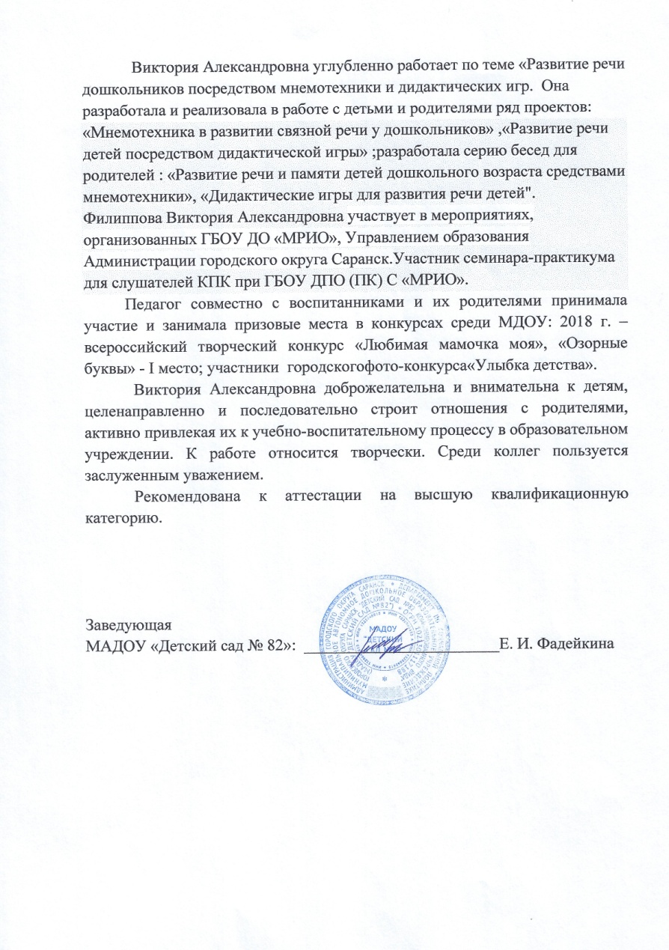
Представление к аттестации

Slide 3
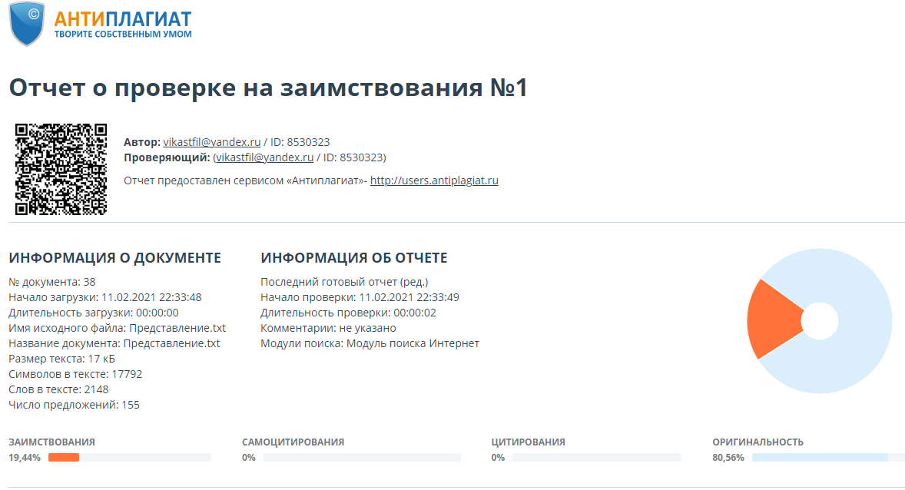
Представление педагогического опыта «Развитие речи дошкольников посредством мнемотехники и дидактических игр»
https://upload2.schoolrm.ru/iblock/d17/d17cabdde34977e009336d3674aaf423/8e28f352da7d7fc5405a5dd48c194793.pdf

Slide 4
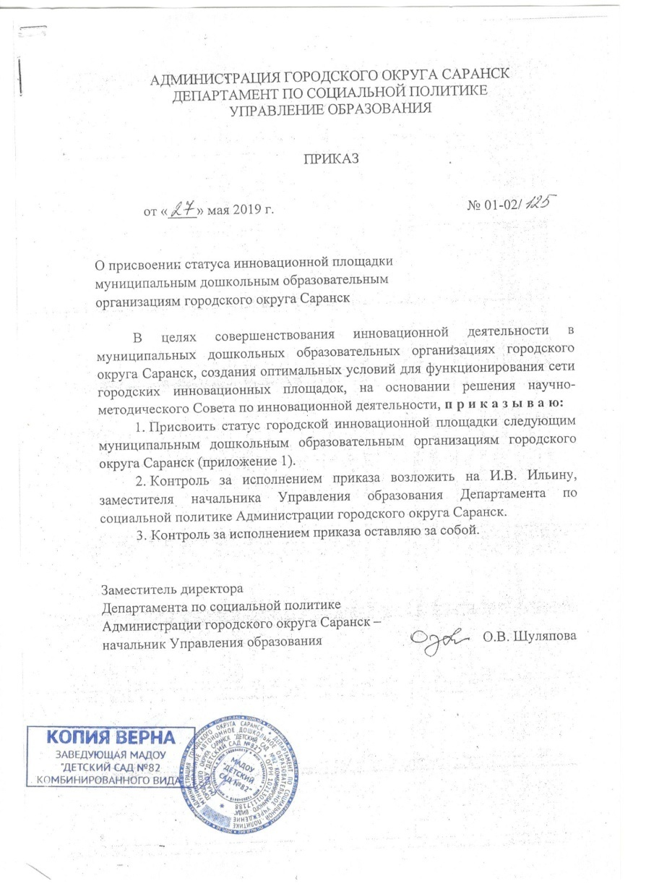
1.Участие в инновационной (экспериментальной) деятельности

Slide 5
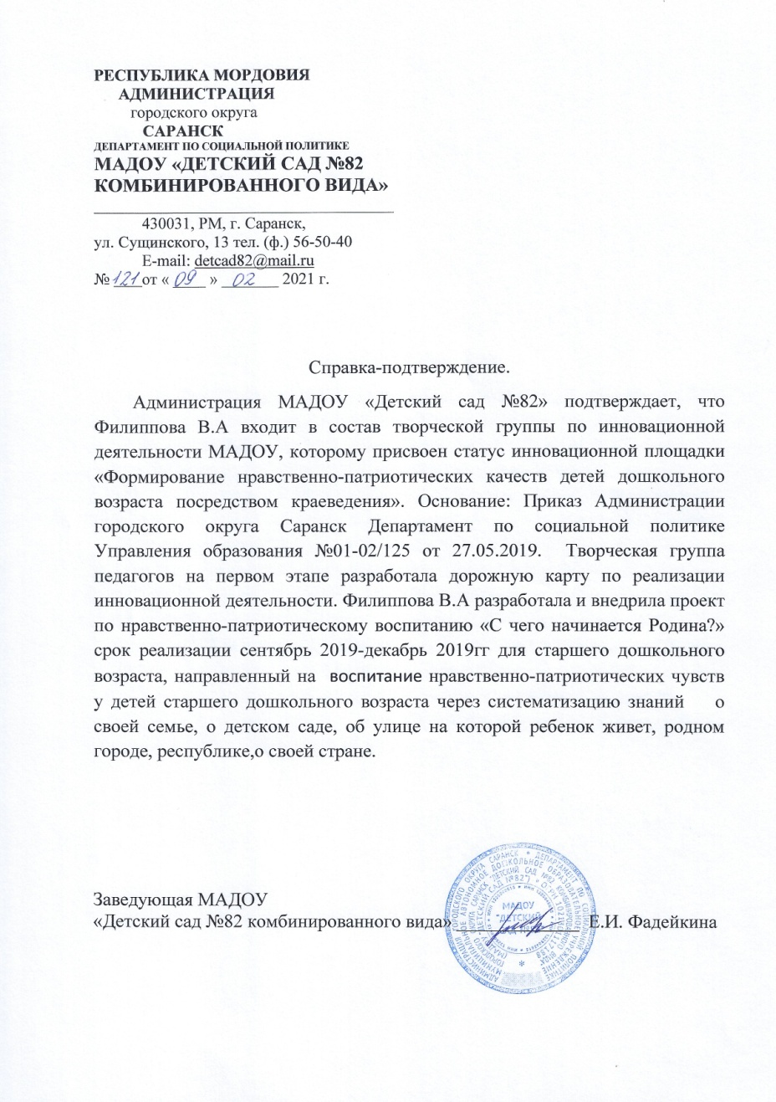
1.Участие в инновационной (экспериментальной) деятельности.

Slide 6
1.Участие в инновационной (экспериментальной) деятельности

Slide 7
2. Наставничество

Slide 8
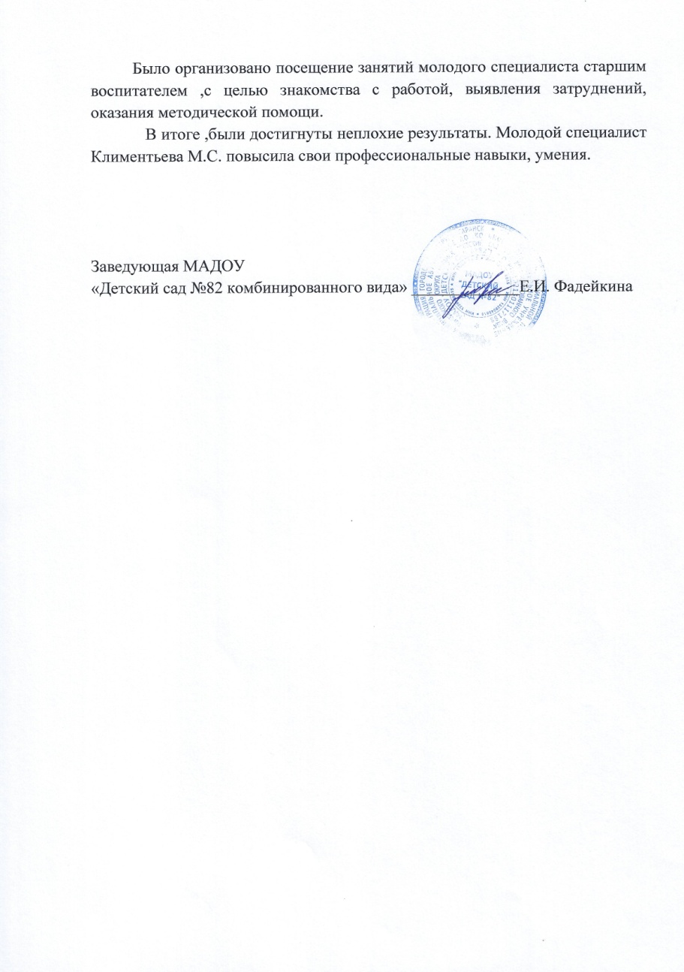
2. Наставничество.

Slide 9
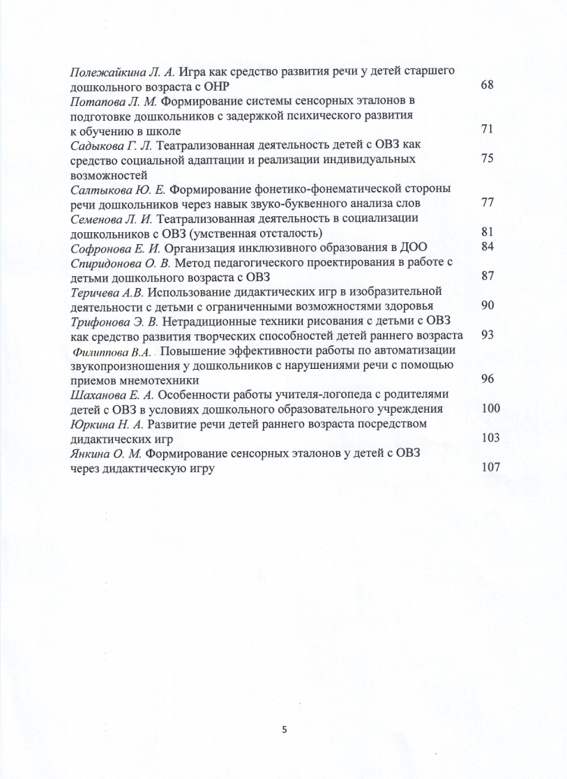
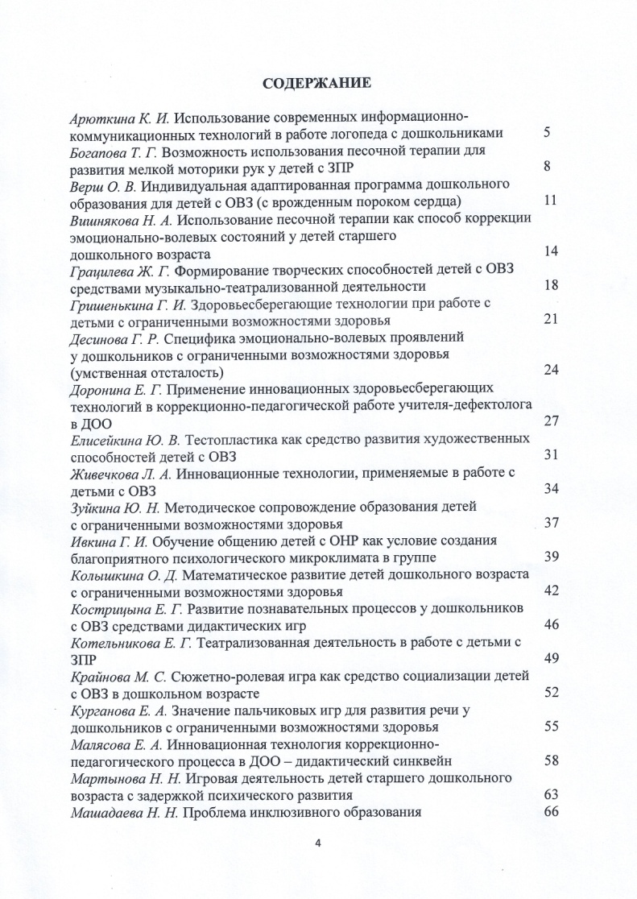
3. Наличие публикаций

Slide 10
3.Наличие публикаций.

Slide 11
3.Наличие публикаций.

Slide 12
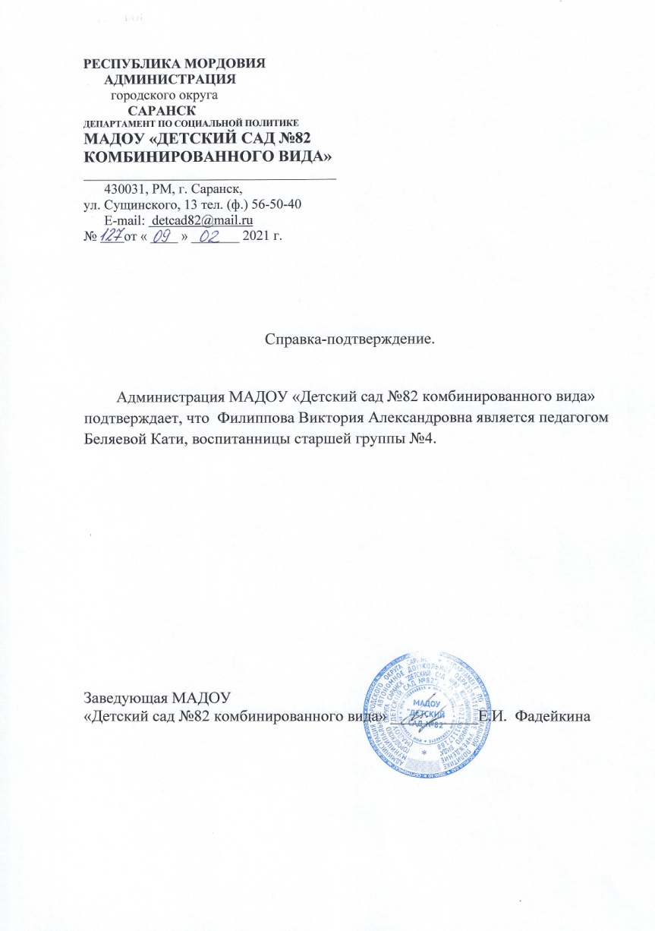
4. Результат участия воспитанников в конкурсах, выставках, турнирах, соревнованиях.

Slide 13
4. Результат участия воспитанников в конкурсах, выставках, турнирах, соревнованиях

Slide 14
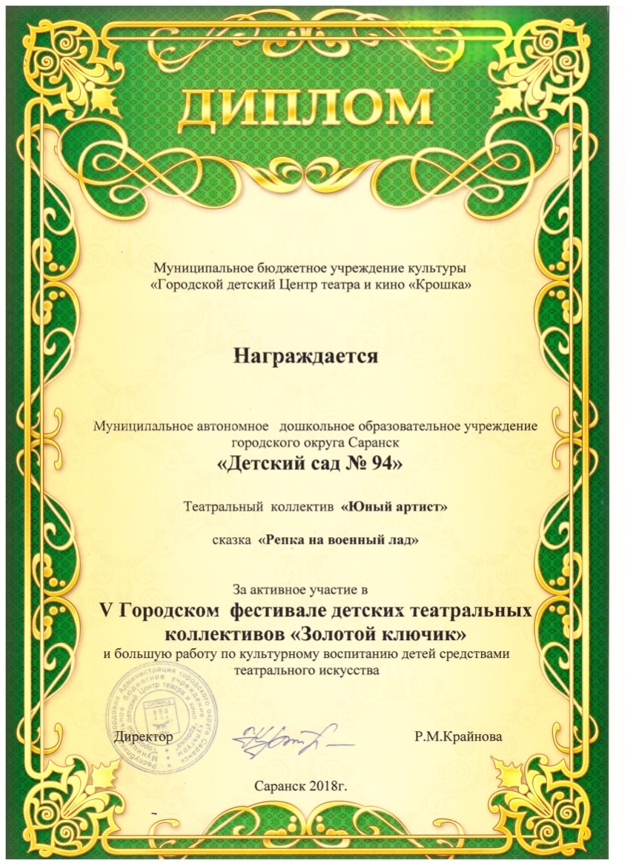
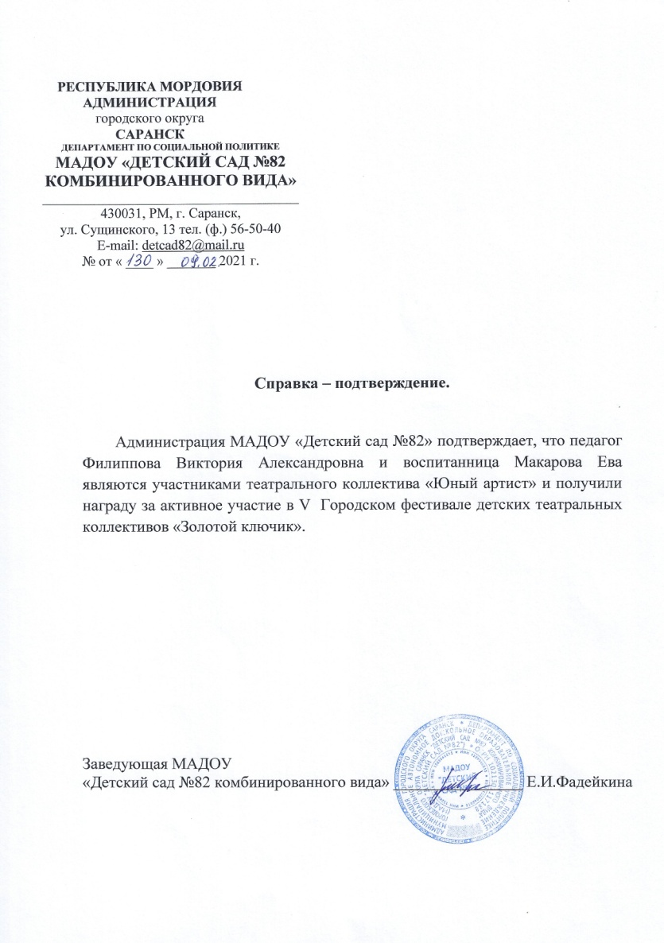
4. Результат участия воспитанников в конкурсах, выставках, турнирах, соревнованиях

Slide 15
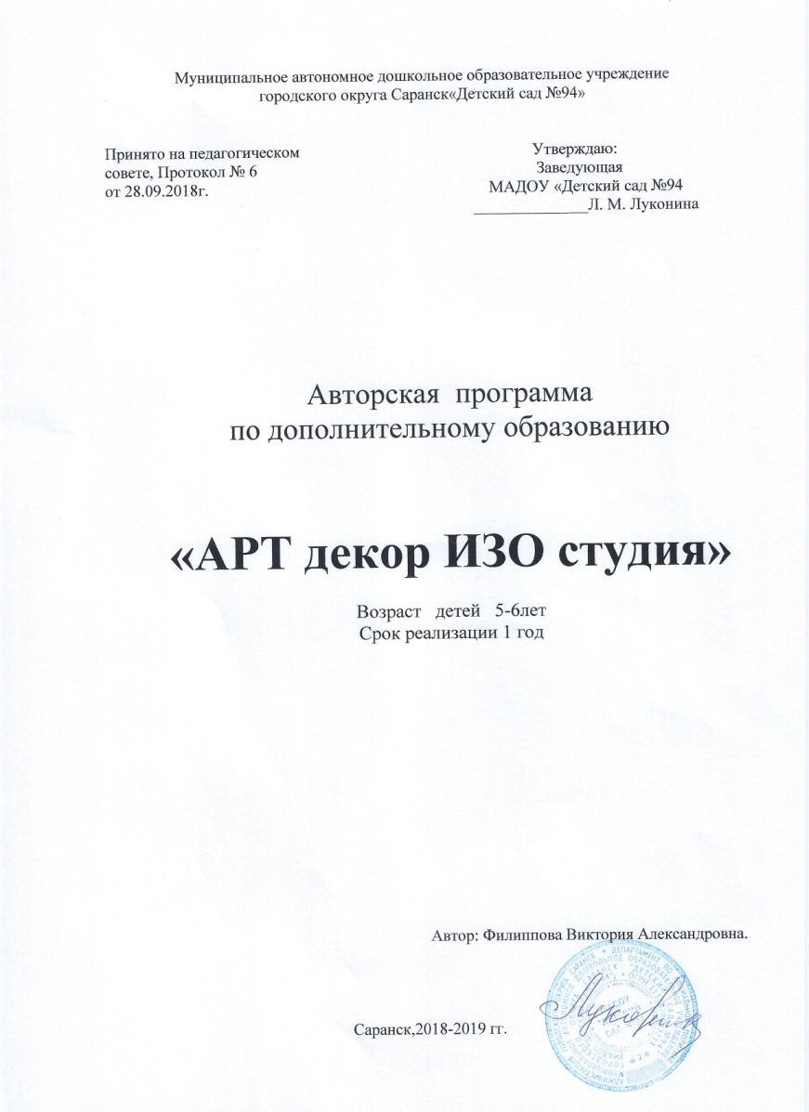
5.Наличие авторских программ, методических пособий

Slide 16
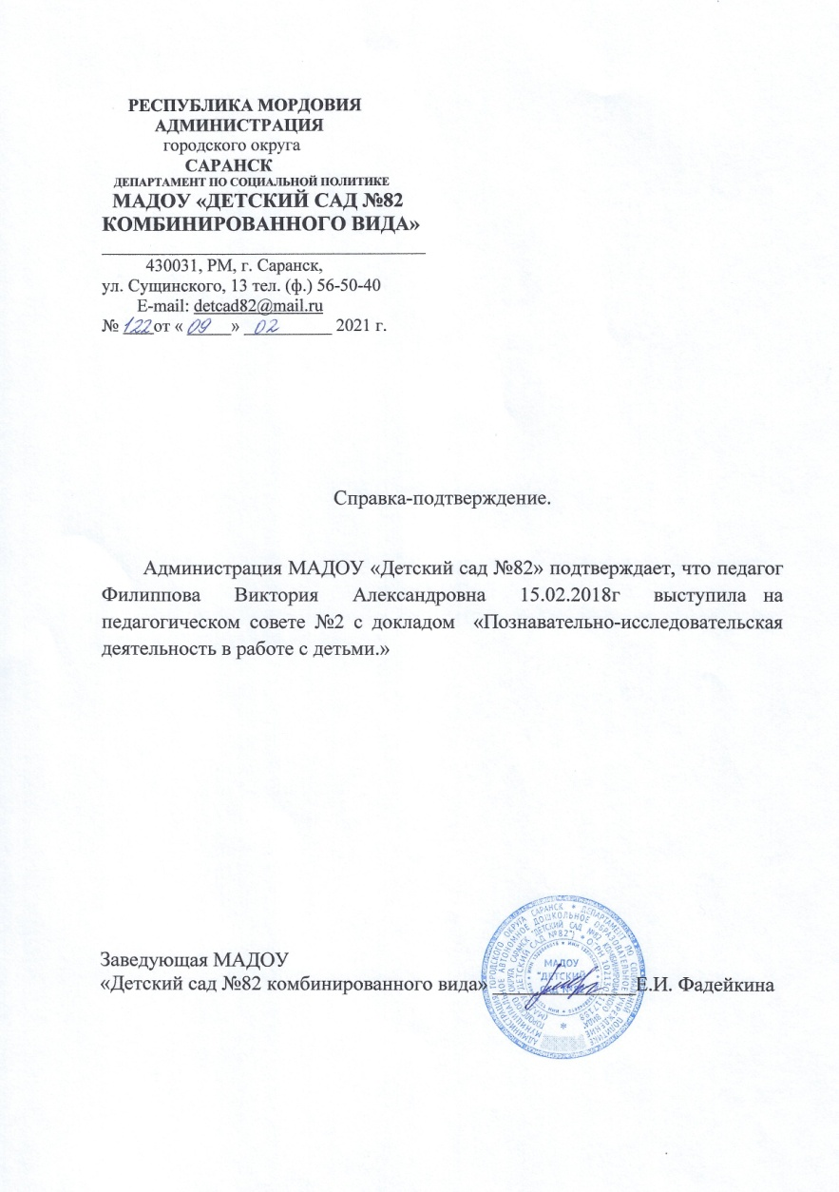
6. Выступления на заседаниях, методических советах, научно- практических конференциях, педагогических чтениях, семинарах, секциях, форумах.

Slide 17
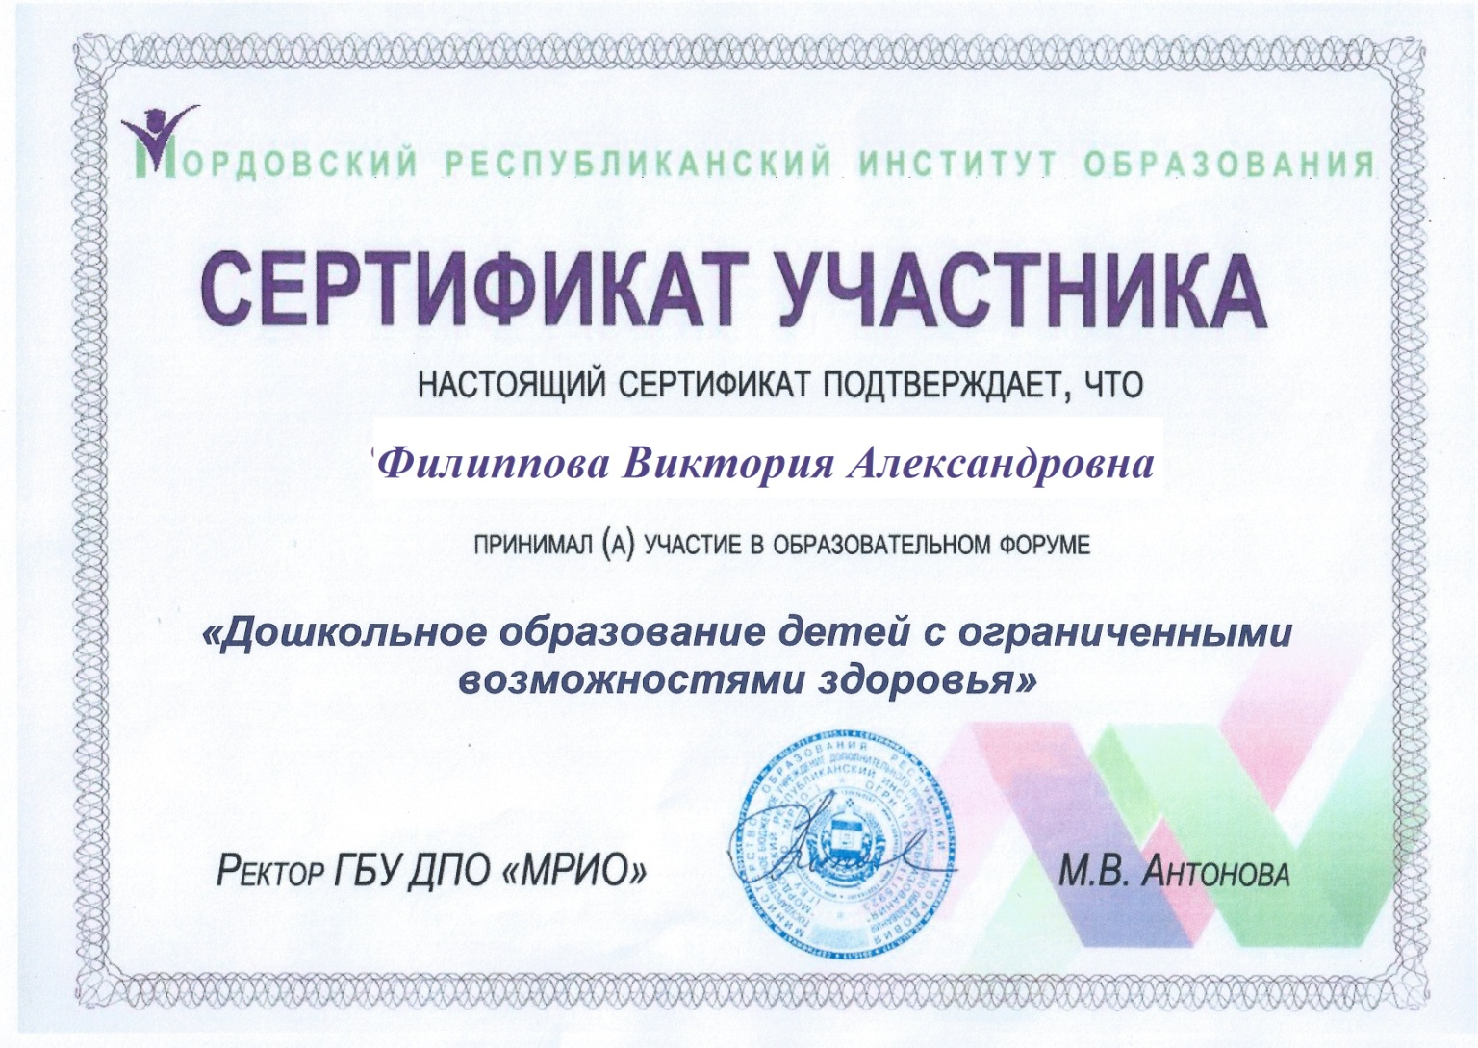
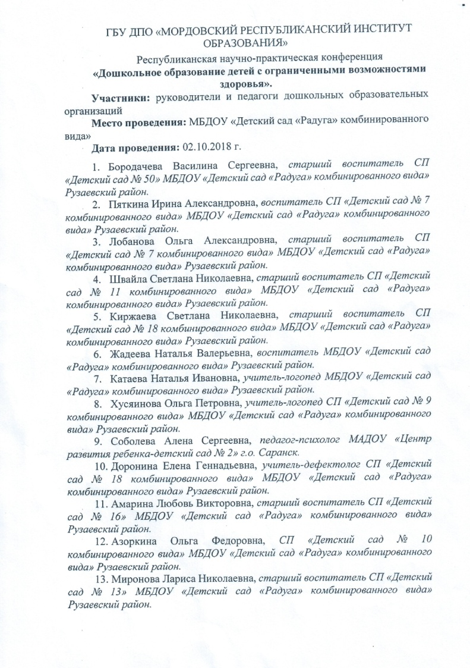
6. Выступления на заседаниях, методических советах, научно- практических конференциях, педагогических чтениях, семинарах, секциях, форумах

Slide 18
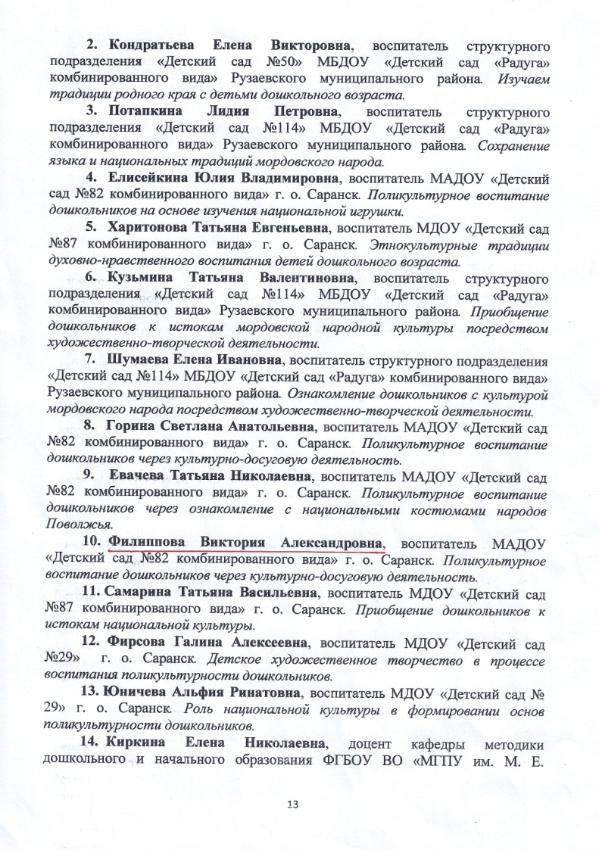
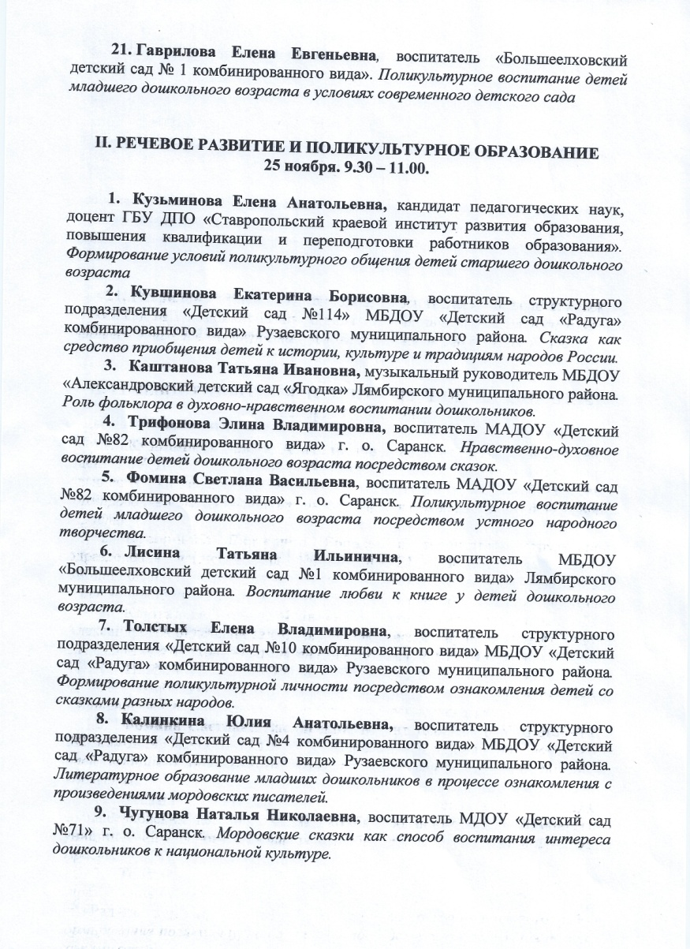
6. Выступления на заседаниях, методических советах, научно- практических конференциях, педагогических чтениях, семинарах, секциях, форумах.

Slide 19
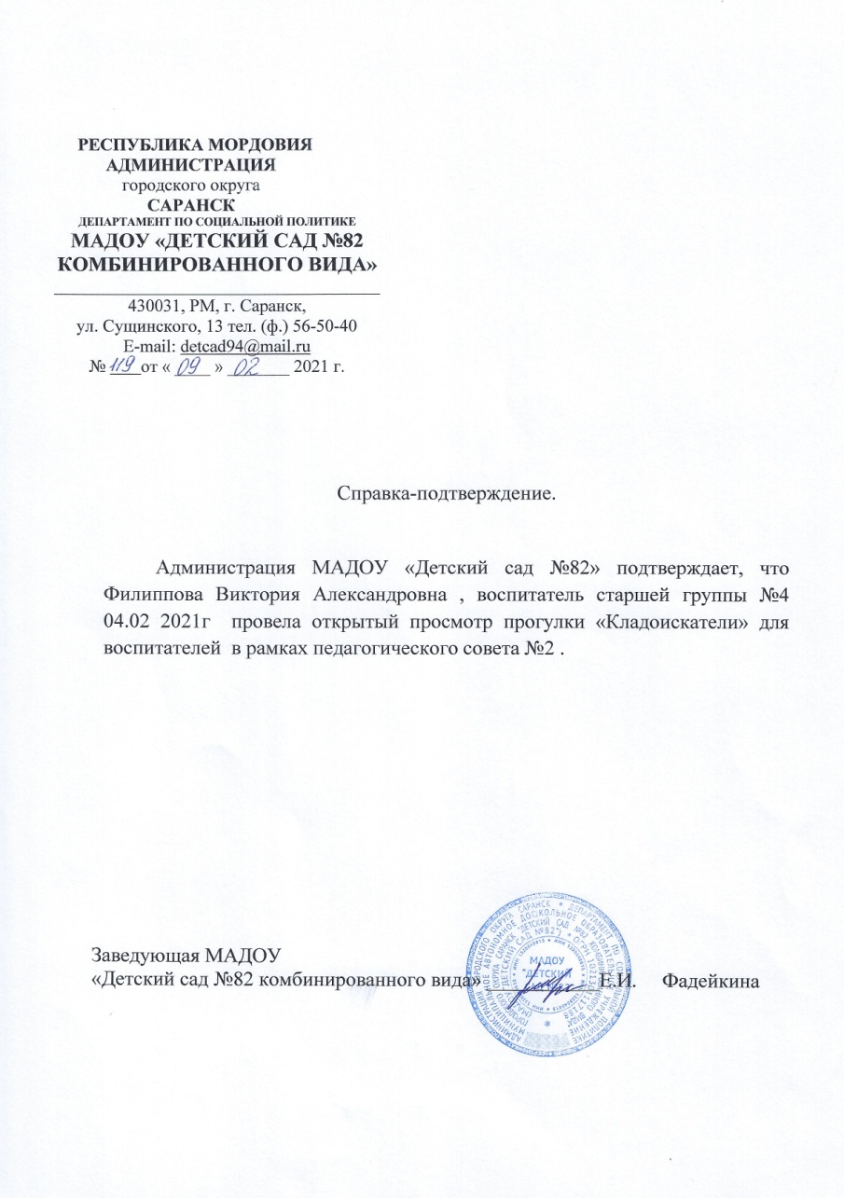
7. Проведение открытых занятий , мастер-классов, мероприятий.

Slide 20
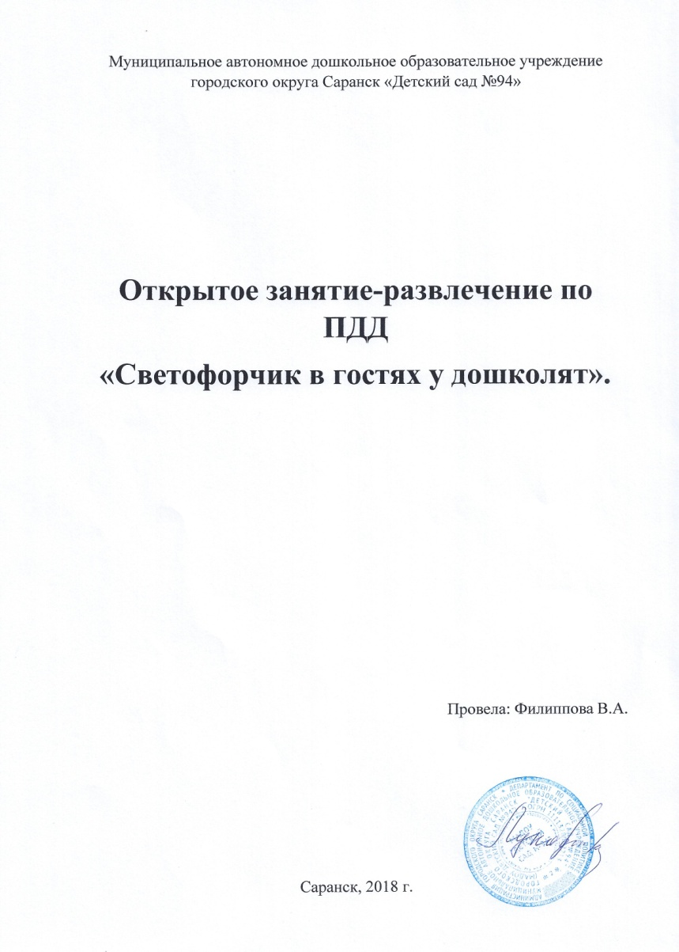
7. Проведение открытых занятий , мастер-классов, мероприятий.

Slide 21
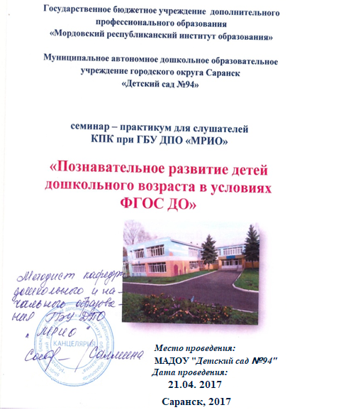
7. Проведение открытых занятий , мастер-классов, мероприятий.

Slide 22
7. Проведение открытых занятий , мастер-классов, мероприятий.

Slide 23
8.Экспертная деятельность.
Не имею.

Slide 24
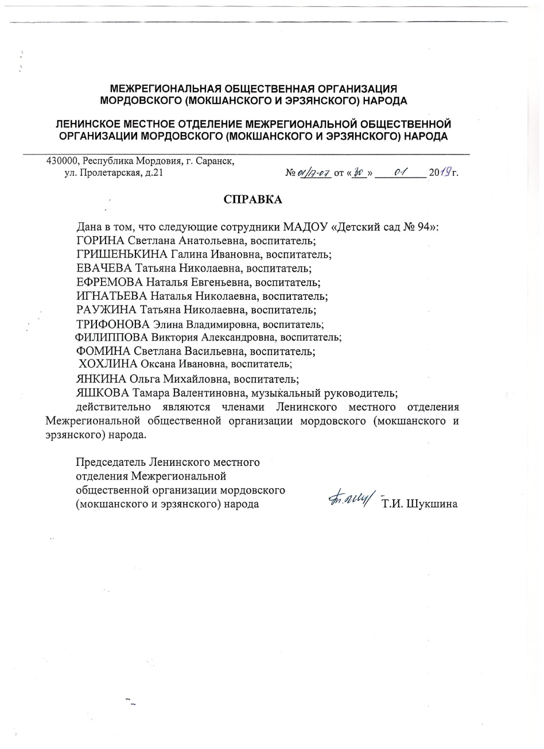
9.Общественно-педагогическая активность педагога: участие в комиссиях, педагогических сообществах, в жюри конкурсов.

Slide 25
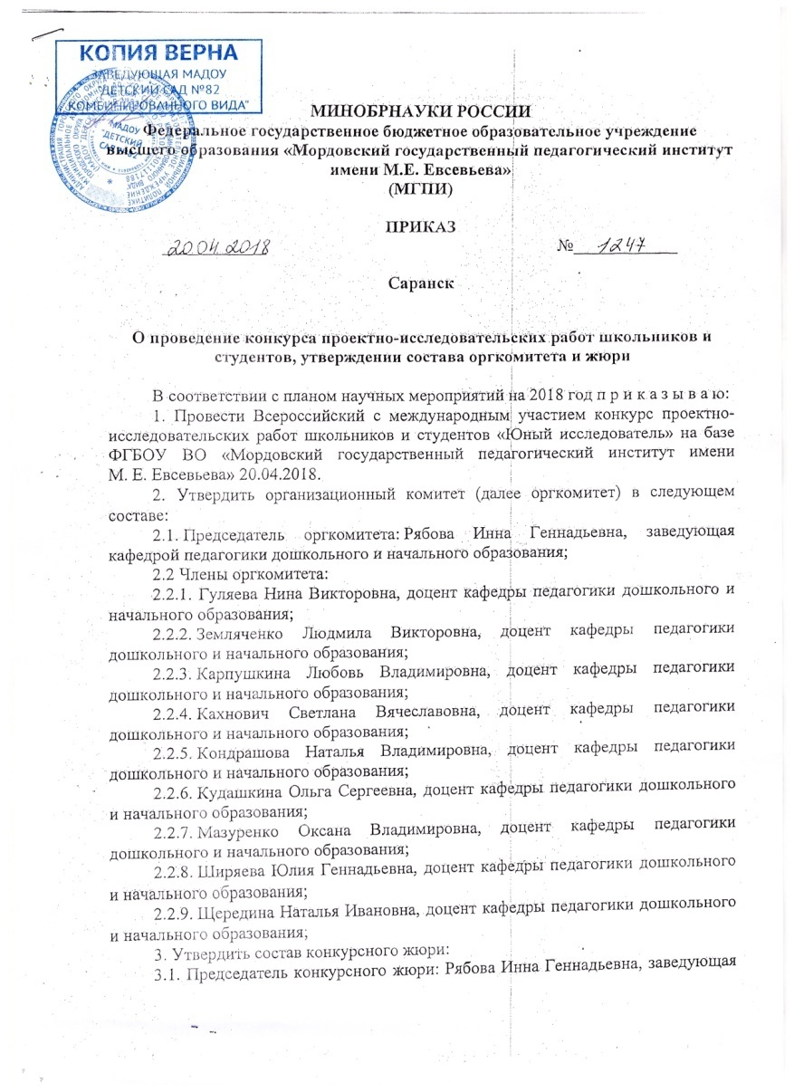
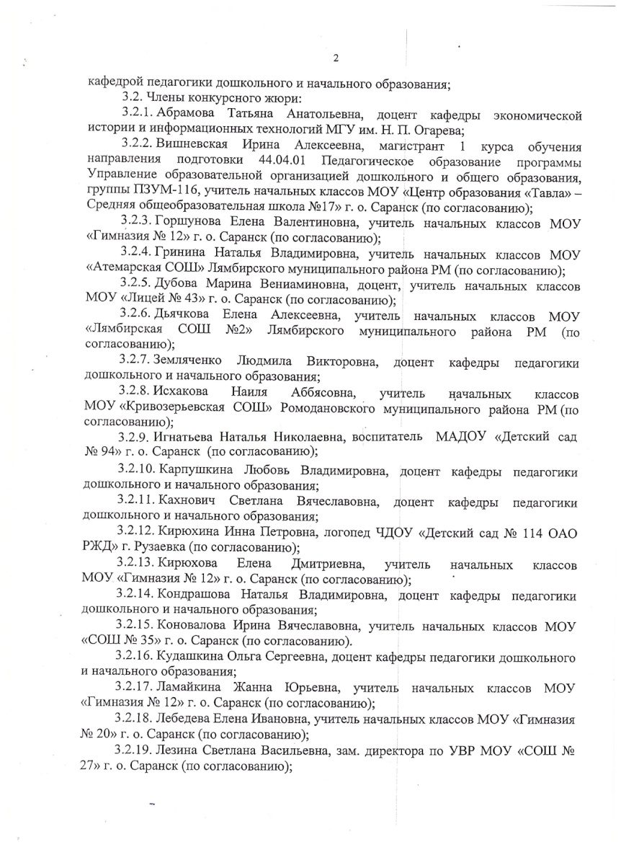
9.Общественно-педагогическая активность педагога: участие в комиссиях, педагогических сообществах, в жюри конкурсов.

Slide 26
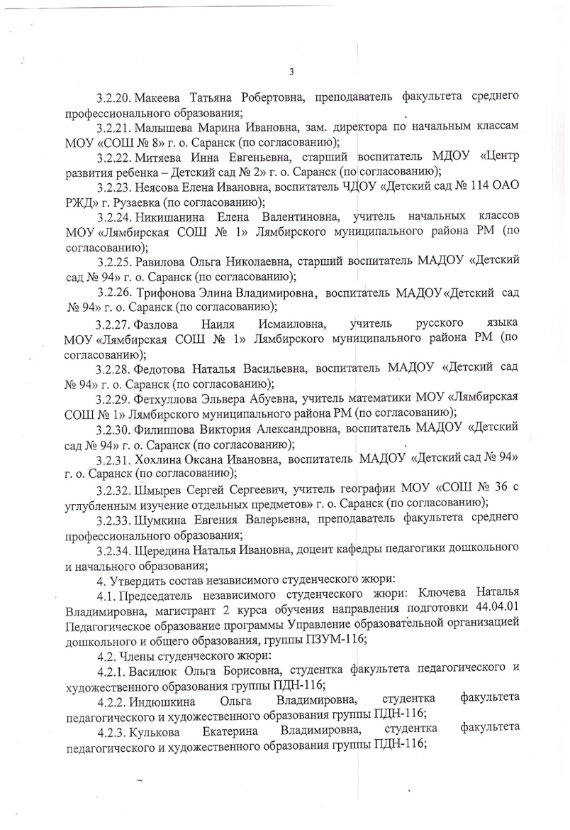
9.Общественно-педагогическая активность педагога: участие в комиссиях, педагогических сообществах, в жюри конкурсов.

Slide 27
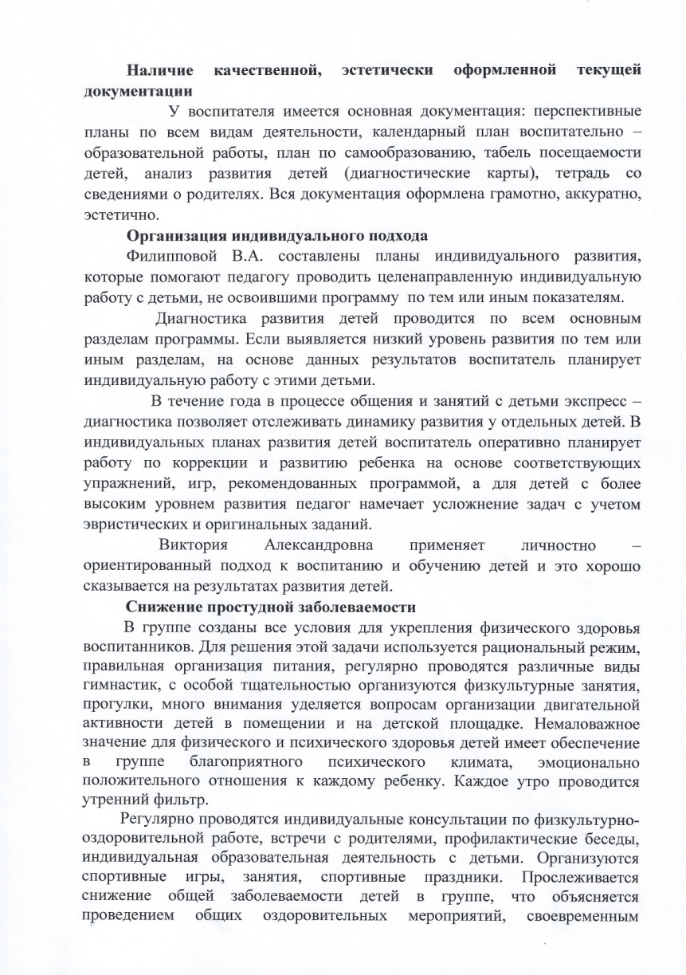
10.Позитивные результаты работы с воспитанниками

Slide 28
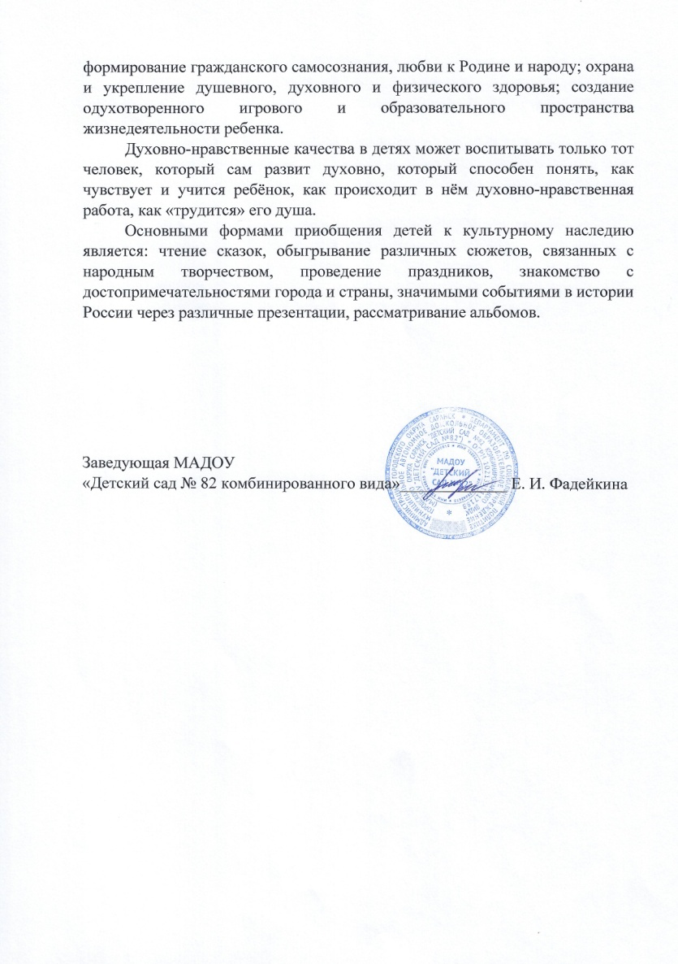
10.Позитивные результаты работы с воспитанниками

Slide 29
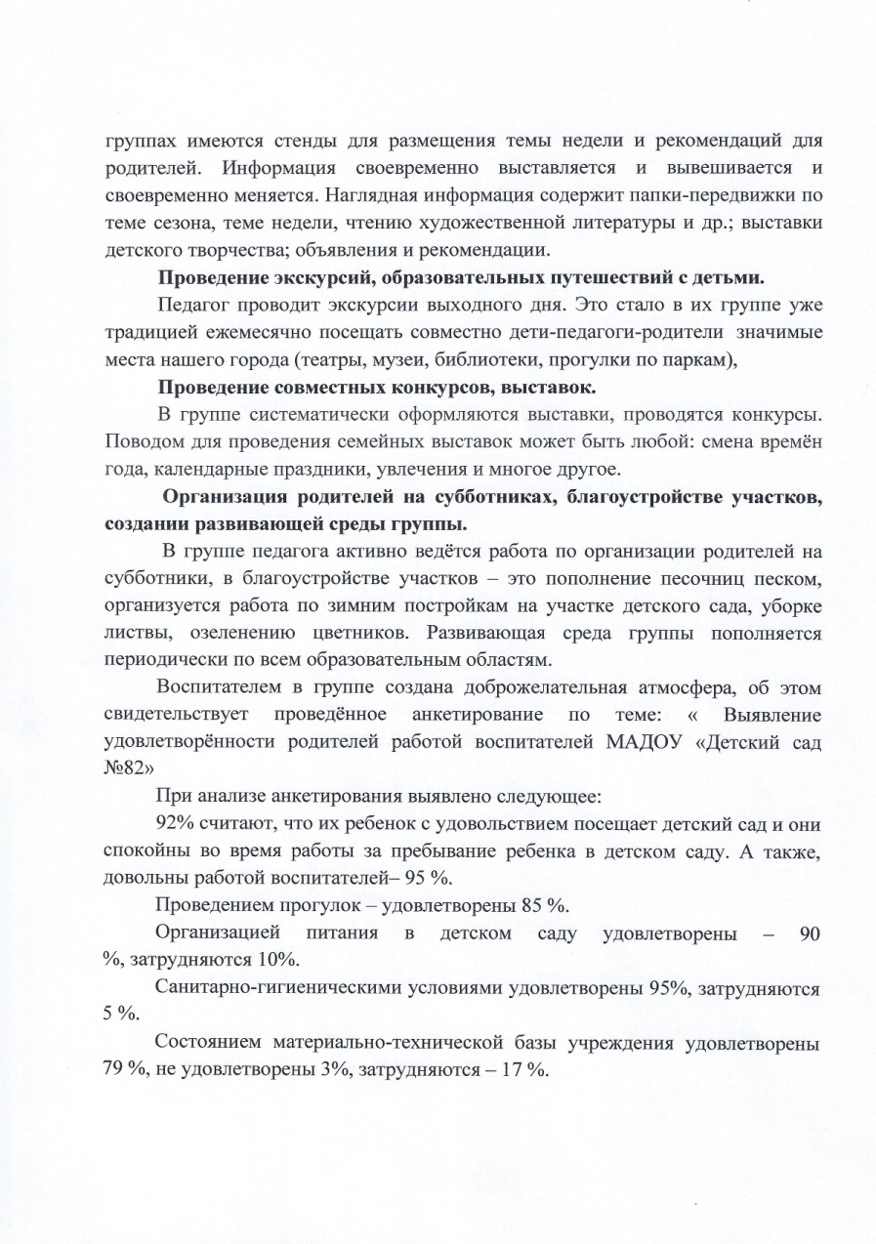
11. Качество взаимодействия с родителями.

Slide 30
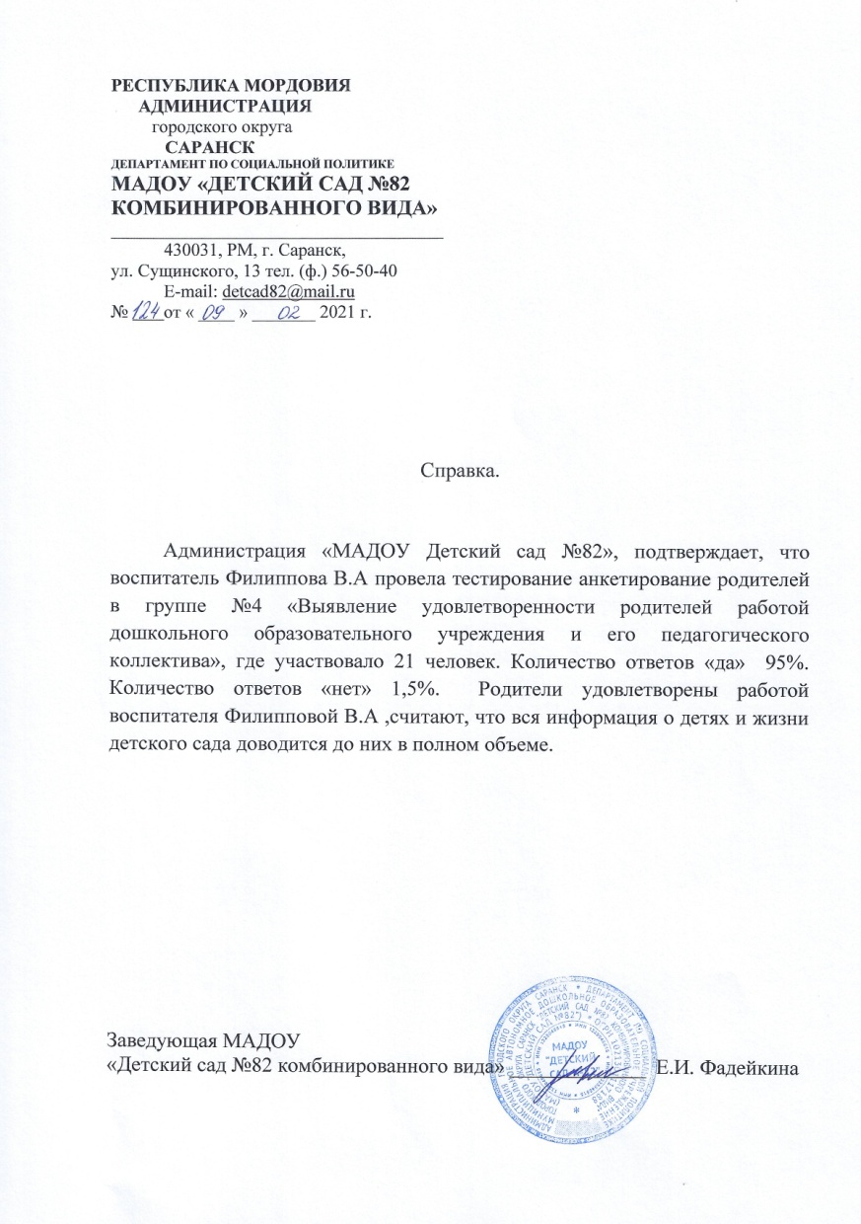
11. Качество взаимодействия с родителями.

Slide 31
12.Работа с детьми из социально-неблагополучных семей.

Slide 32
13. Участие педагога в профессиональных конкурсах.

Slide 33
13. Участие педагога в профессиональных конкурсах

Slide 34
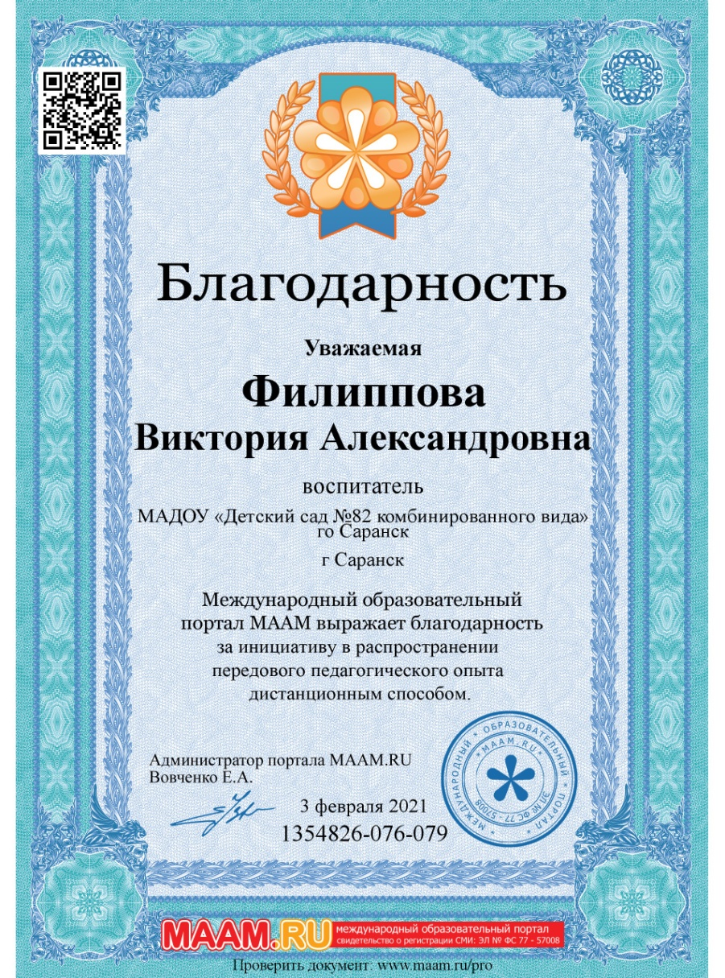
14. Награды и поощрения.

